Slide 1
第1回 標準出力、数値演算、 文字列操作
太田・原田

Slide 2
目次
Google Colabratory とは
標準出力について
数値
文字

Slide 3
目次
Google Colabratory とは
標準出力について
数値
文字

Slide 4





Google Colaboratory
- Google Colaboratoryとは
Googleが開発した，ブラウザからPythonのコードを書けるサービス
ブラウザ・・・Google ChromeやBingなどウェブサイトを見るために使うソフトのこと

Slide 5

Google Colaboratory
- Google Colaboratoryのいいところ①
Python を自分のパソコンに入れなくても使える！
Pythonを自分のパソコンに入れるのは大変．．．
Google Colaboratory を使うことですぐにPythonを使うことができる

Slide 6


Google Colaboratory
- Google Colaboratoryのいいところ②
自分が作ったコードを他の人に共有できる！
自分が作ったコードはGoogleドライブに保存されるので，
すぐに他の人に見せたりできる
一緒にゲームを作るのに便利

Slide 7

Google Colaboratory
- Google Colaboratoryのいいところ②
ハイスペックPCのような機能を簡単に使える！
プログラミングの計算の時間を早くできるパーツ（GPU,TPU）は普通に買うと高い，，
無料で使うことができる

Slide 8
Google Colaboratory
- Google Colaboratoryの操作説明
https://colab.research.google.com/drive/

Slide 9
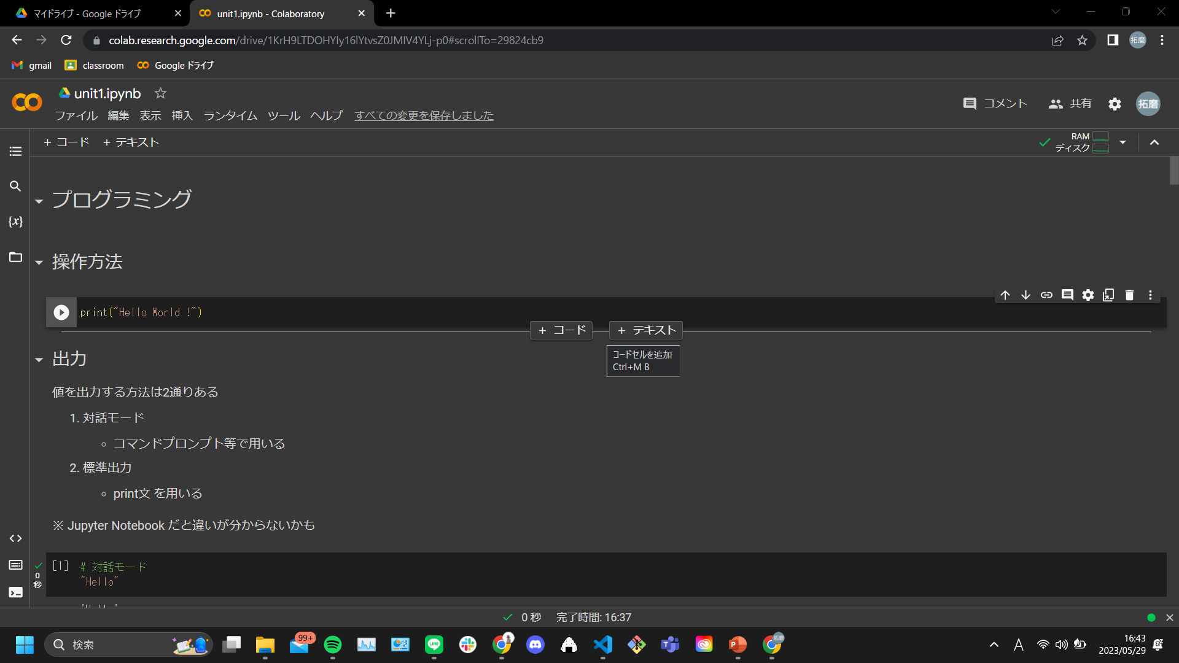
セル
コードを書く部分．クリックすると中身を変更できる．
セルを削除したいときはココ！（ゴミ箱）
セルを実行したいときはココ！（プレイ）
セルを追加したいときはココ！！
セルの下あたりを触れば出てきます

Slide 10
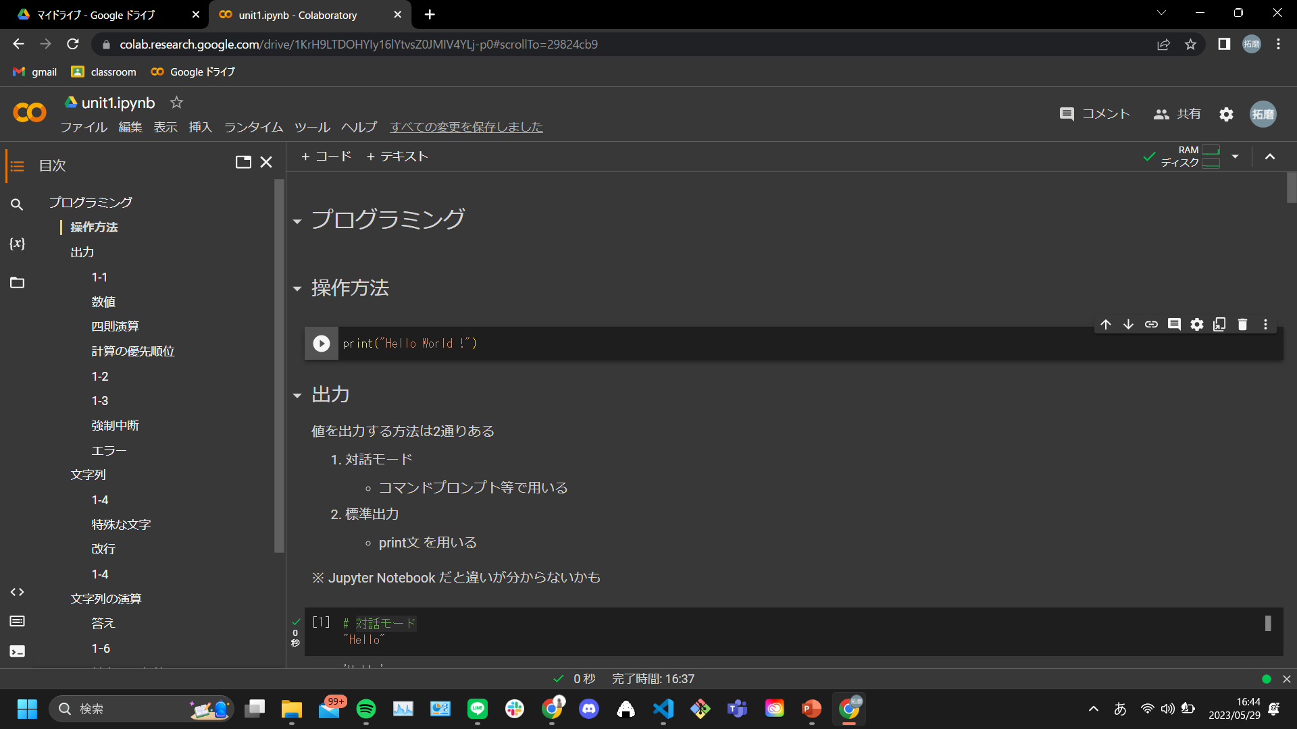
目次を表示するときはココ
目次を使って行きたい所にショートカットしよう

Slide 11
目次
Google Clabratory とは
標準出力について
数値
文字

Slide 12
出力
値を出力する方法は2通り
1. 対話モード
- コマンドプロンプト等で用いる
2. 標準出力
- print() を用いる

Slide 13
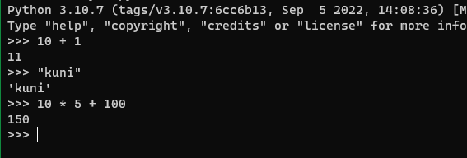
対話モード

Slide 14
標準出力
文字列を画面に出力する関数
文字列や数値をprint()に渡すとその値が出力される。
>>> print("Hello!!")
Hello!!

Slide 15
標準出力
文字列や数値をprint()に渡すとその値が出力される。
# 日本語
>>> print("こんにちは")
こんにちは
# 複数
>>> print(1, 2, 3, 4, 5, 6, 7, 8, 9)
1 2 3 4 5 6 7 8 9

Slide 16
1-1
好きな言葉を書いてみよう

Slide 17
目次
Google Clabratory とは
標準出力について
数値
文字

Slide 18
数値計算
基本的には数学で学んできた方法と同じ
方法 (四則演算)
順序 (計算の優先順位)
法則 (交換法則)

Slide 19

演算子
計算方法 | 数学 | プログラム
足し算 | 3 + 2 | 3 + 2
引き算 | 3 – 2 | 3 – 2
掛け算 | 3 × 2 | 3 * 2
割り算 | 3 ÷ 2 | 3 / 2
累乗 |  | 3 ** 2
余り | 3 ÷ 2 | 3 % 2
割り算2 | 3 ÷ 2 | 3 // 2

Slide 20
計算の優先順位
>>> print("2 + 3 * 5 = ", 2 + 3 * 5)
2 + 3 * 5 = 17
>>> print("(2 + 3) * 5 = ", (2 + 3) * 5)
(2 + 3) * 5 = 25

Slide 21
練習問題
1-2
1-3

Slide 22
注意
>>> 0.1 + 0.7
0.7999999999999999
>>> 10 / 3
3.3333333333333335
>>> 1 / 7 + 4 / 7 + 2 / 7
0.9999999999999999

Slide 23
注意
>>> 0.1 + 0.7
0.7999999999999999
>>> 10 / 3
3.3333333333333335
>>> 1 / 7 + 4 / 7 + 2 / 7
0.9999999999999999
小数第17位で四捨五入している
すごく小さな値で誤差が生じている
-> PC の仕組みに原因がある
参考
`二進数`
-> 高校生で習います

Slide 24
エラー (他にも色々)
# 0 で割ってみる
>>> 1 / 0
ZeroDivisionError: division by zero
# リーディングゼロ
>>> 05
SyntaxError: leading zeros in decimal integer literals are not permitted;

Slide 25
目次
Google Clabratory とは
標準出力について
数値
文字

Slide 26
文字
「" "」 or 「' '」で囲むと文字列として扱われます
>>> print("string")
'string'
>>> print("文字列")
'文字列'
>>> print("2023/05/30")
'2023/05/30'

Slide 27
エスケープシーケンス
画面上に文字を出力する際に、文字そのものを出力するのではなく、文字色の変更やカーソルの移動、文字の消去など、文字出力の制御を行う特殊な文字列のこと
by IT用語辞典バイナリ
例
改行 : \n
tab : \t

Slide 28
文字の演算
# 文字 + 文字
>>> "坂本" + "龍馬"

Slide 29
文字の演算
# 文字 + 文字
>>> "坂本" + "龍馬"
"坂本龍馬"
# 文字 * 数字
>>> "ねる" * 3

Slide 30
文字の演算
# 文字 + 文字
>>> "坂本" + "龍馬"
"坂本龍馬"
# 文字 * 数字
>>> "ねる" * 3
"ねるねるねる"

Slide 31
文字の演算
# 文字 - 文字
>>> "文字" - "文字"
# 文字 ÷ 文字
>>> "文字" / "文字"
# 文字 ÷ 文字
>>> "文字" / "文字"

Slide 32
文字の演算
# 文字 - 文字
>>> "文字" - "文字"
# 文字 * 文字
>>> “文字” * "文字"
# 文字 ÷ 文字
>>> "文字" / "文字"
TypeError: unsupported operand type(s) for /: 'str' and 'str'

Slide 33
文字と数字の演算
>>> "123" + 456
TypeError: can only concatenate str (not "int") to str
>>> "123" - 456
>>> "123" / 456
TypeError: unsupported operand type(s) for /: 'str' and 'int'

Slide 34
文字の連結
連結
"+" を用いることで複数の文字列を繋げることが可能
文字列 と 数字 を繋ぐことはできない
複数連結
"*" を用いることで、同じ文字列を複数連結させる

Slide 35
余談
空文字列
print について
format, f文字列 について

Slide 36
空文字列
中身のない文字列
空文字列に必要な文字を連結していくことでほしい形に作ることが多い

Slide 37
色々な出力方法
print文にはいくつかの設定項目がある
区切り文字
末尾の文字
出力先

Slide 38
色々な出力方法
末尾の文字
出力した後(末尾)に出力するものを指定
デフォルト: "\n" 改行
区切り文字
複数のデータを出力する場合の区切り文字を指定
デフォルト: " " (半角空白)

Slide 39
複数出力したい場合
format関数
f文字列 (フォーマット文字列)
数字と文字を組み合わせて文章を作りたい場合などに用いる
文章の中に数字や計算式を埋め込む方法

Slide 40
複数出力したい場合
# format() の () の中のものが {} に入る
>>> print("私の趣味は {} です".format("プログラミング"))
私の趣味はプログラミングです
# 複数ある場合は、前から順に
>>> print("{} is {} years old.".format("Alice", 14))
Alice is 14 years old.
# 位置を指定することもできる
>>> print("{0}, {2}, {1} and {3}".format("Python", "JavaScript", "Swift", "Kotlin"))
Python Swift JavaScript Kotlin

Slide 41
数字のフォーマットの変更
# 数字を扱う場合の特殊な表示方法
>>> print('小数第2位まで : {:.2}'.format(3.1415))
小数第2位まで : 3.14
>>> print('小数第6位まで : {:.6f}'.format(3.1415))
小数第6位まで : 3.141500
>>> print('百分率で : {:.0%}'.format(3.1415))
百分率で : 314%

